Slide 1
ÖRGÜTSEL DAVRANIŞ ADMYO 2019-2020 BAHAR DÖNEMİ Doç. Dr. Sonay BAYRAMOĞLU ÖZUĞURLU
10. HAFTA
ÇELİŞKİ-ÇATIŞMA

Slide 2
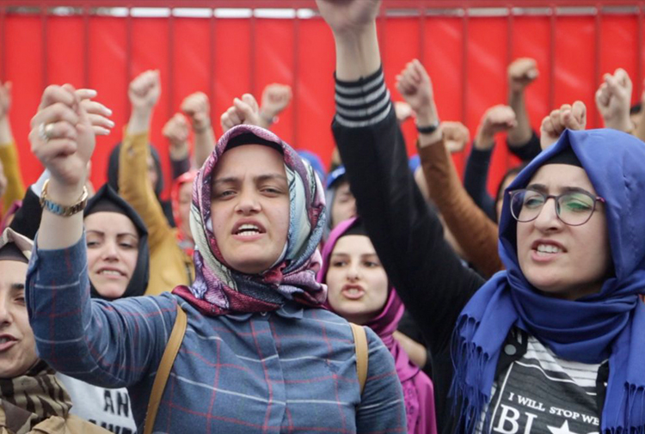
ÇATIŞMA
Bu hafta, çalışanların, sosyal değişmeler karşısında örgütlerini geliştirmelerine imkan sağlayan ilişki tipleri ve bu ilişkinin doğası üzerinde durulacaktır. Derste bu ilişkinin çalışanlar ve örgüt üzerindeki negatif ve pozitif etkileri incelenecektir. Bununla birlikte asıl olarak işveren ile çalışanlar arasındaki çatışmalara odaklanılacaktır. Örnek olarak bir sözleşme ihlal modeli sunularak, sözleşme ihlalinin çalışanların tutum ve davranışlarına etkisi incelenecektir.
-İhlal ihlali doğurur.
Fotoğraf: Sendikalı oldukları için işten çıkarılan Flormar işçileri, 2018

Slide 3
Çatışma
«Bir canlı organizma yaşamsal nitelikte bir ihtiyacını tatmin etmek istediği zaman, bir engelle karşılaştığında, sıkıntı ile birlikte gerginlik ve bozulma olayı meydana gelmektedir. İnsanlar bakımından da çatışma gerek fizyolojik ve gerekse de sosyo-psikolojik ihtiyaçlarının tatminine engel olan sıkıntıların meydana getirdiği bir gerginlik halidir». (Eren, 2015: 562).
Bir başka tanıma göre, çatışma, «Taraflardan birinin değer verdiği bir şeyin diğer tarafı negatif olarak etkilemek üzere olduğu ve etkileye geldiği algısı ile başlayan bir süreç»tir. (Robbins ve Judge, s. 455)

Slide 4
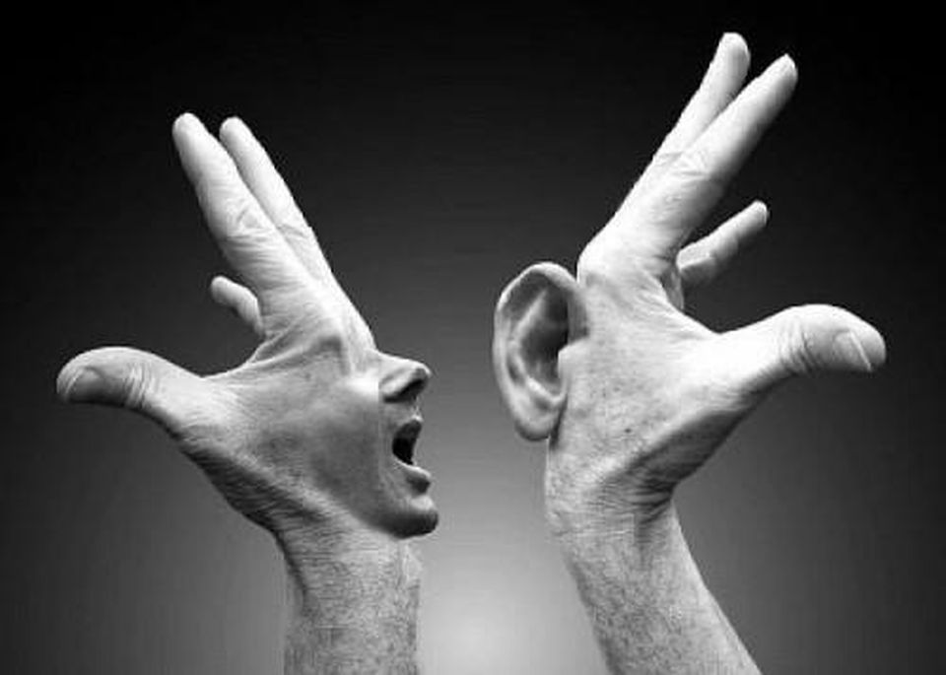
Çelişki, çatışma
Örgütlerde çatışma:
«Bir örgütte çatışma bireyler ve grupların birlikte çalışma sorunlarından kaynaklanan ve normal faaliyetlerin durmasına veya karışmasına neden olan olaylar» olarak tanımlanabilir. (Eren, 2015: 562)

Slide 5
Çatışma konusundaki düşünceler geleneksel görüş ve etkileşimci görüş olmak üzere iki başlık altında incelenebilir:
Geleneksel görüş: Örgütlerde çatışmadan kaçınılması gerekir.
Etkileşimci görüş: Örgütlerde çatışmayı daha çok pozitif olarak ele alır ve hatta çatışmanın gerekli olduğunu ileri sürer: Bir grubun daha etkin işleyebilmesi için başka bir grupla çatışma içinde olması gerekir.
Son araştırmalar, örgütlerde çıkan çatışmaların verimli bir biçimde çözümlemenin önemli olduğunu ortaya koymaktadır.

Slide 6
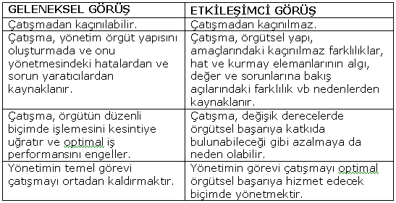
ablo: Örgütsel çatışma konusunda geleneksel ve modern görüşün karşılaştırılması (7):
Kaynak. Haydar Sur, http://www.sdplatform.com/Dergi/178/Orgutsel-catisma-yonetimi.aspx

Slide 7
Örgütlerde çatışmanın rolü neden değişti?
Ahenkli, huzurlu, durgun ve işbirlikçi grupların değişim ve yenilik ihtiyacı karşısında hissiz ve tepkisiz kalma eğilimleri ortaya çıktıktan sonra, çatışmanın örgütlerdeki rolü ile ilgili bakış açısı değişmeye başlamıştır. Çatışmaya etkileşimci bakış böyle ortaya çıkmıştır.
Etkileşimci bakış, örgütlerdeki her çatışma durumunu işlevli bulmaz. Bu nedenle «işlevsel çatışma» ve «işlevsel olmayan çatışma» ayrımı yapar. Grup performansını olumlu yönde etkileyen çatışmayı işlevsel çatışma olarak tanımlarken, grup performansını engelleyici yönde işleyen çatışmaları işlevsel olmayan çatışma olarak nitelendirirler.
Peki işlevsel olan ve işlevsel olmayan çatışma ayırt edilebilir?

Slide 8
Çatışmanın Olumlu Sonuçlar:
1. Orijinal ve iyi fikirlerin ortaya çıkmasına olanak sağlar.
2. Araştırma yapma eğilimini artırır.
3. Örgütsel ve bireysel sorunlar incelenip çözüm için enerji ve dikkat bu sorunlar üzerine çekilerek sonuç elde edilebilir.
4. Düşünce ve fikirlerin açıklanmasını zorlar.
5. Motivasyonu arttırır.
6.Bireyler kendi bilgi, yetenek ve kapasitelerini değerleme şanslarına sahip olurlar. (Erol Eren, s. 564)
Çatışmanın Nedenleri:
Örgüt kuramcıları olan March ve Simon’a göre örgütlerde çatışma kaynağı ve nedeni olan hususlar şunlardır.
Örgüt için bağımlılıkların meydana getirdiği çatışmalar
Amaçlarda ortaya çıkan çatışmalar
Algılama farklılıklarının ortaya çıkardığı çatışmalar

Slide 9
Çatışmayı tanımlamak
Çatışma Türleri:
Bireylerarası, gruplararası, bölümlerarası ve örgütler arası çatışma türleri vardır. (Erol Eren, s. 572)
Bu çatışmaları yönetebilmek ve çözümleyebilmek için tanımlamamız gerekir. Çatışmalar, görev, ilişki ve süreç bakımından değerlendirmemiz gerekir. (Robins ve Judge, 455)
Şöyle ki;
Görev çatışması, işin içeriği ve amacı ile ilgilidir.
İlişki çatışması; bireylerarası ilişkilere odaklanır.
Süreç çatışması ise işin nasıl yapıldığı ile ilgilidir.

Slide 10
Çalışmalar, ilişki çatışmalarının işlevsel olmadığını göstermektedir:
Kişiler arası çatışmaların, karşılıklı anlayışı azaltması ve kişilik çarpışmalarını arttırması nedeniyle, bu çatışma türü, örgütsel görevlerin tamamlanmasını olumsuz yönde etkiler. Bununla birlikte gerçek hayatta en çok karşılaşılan çatışma türü ilişki çatışmalarıdır. Yakın tarihli bir araştırmaya göre, yöneticiler, zamanlarının yüzde 18’ini kişilik çatışmalarını çözmek için kullanır (Robins ve Judge, s. 455).

Slide 11
Çalışmalar, ilişki çatışmalarının işlevsel olmadığını göstermektedir (devam)
Düşük seviyede süreç çatışması ve orta düzeyde görev çatışması bazı durumlarda işlevli olabilmektedir. Bununla birlikte son zamanlarda yapılan araştırmalar, görev çatışmalarının karışıklığa yol açabileceğini göstermektedir.
Görev ve süreçle ilgili orta düzeyde çatışmalar, fikir tartışmalarını tetikler. Bu nedenle etkili olarak kabul edilmektedir.
Çatışmalar, tarafların kendi isteklerini elde etmeye çalıştıkları bir savaşa dönme ihtimali vardır.

Slide 12
Çalışmalar, ilişki çatışmalarının işlevsel olmadığını göstermektedir (devam)
Etkileşimci görüşü savunan araştırmacılar, çatışmayı teşvik etme ile ilgili sorunları farketmeye başladılar. Özellikle rutin işlerde, çatışma, işlevsel bir sonuca ulaşmamaktadır. Üstelik çatışmalar, çok hızlı bir biçimde kişiler arası çatışmalara dönme ihtimali, insanları incitmesi ve strese yol açması, işlerin daha beter karışmasına yol açar. Yapılan uzun dönemli araştırmalar, çatışmanın gruplarda, güven, saygı ve kaynaşmayı dolayısıyla da uzun dönem yaşam yeteneklerini azalttığını göstermektedir.
Son olarak çözümleme odaklı çatışma yaklaşım yeni bir bakış açısı sunar: insanların çatışmaya hazırlanması, çözümlenme stratejilerinin geliştirilmesi ve açık tartışmanın teşviki ile çatışmanın negatif etkileri en aza indirilebilir

Slide 13
Çatışmanın Çözümlenmesi
Çatışma çözümleri Blake, Shepard ve Moutun tarafından incelenmiştir. Onlara göre çatışmanın çözümünde çatışmanın niteliğine uygun bir yöntem geliştirmeyi denemişlerdir. Eğer çatışma kaçınılmaz ve taraflar arasında anlaşma da mümkün değilse, izlenecek üç seçenek aktiften pasife doğru sıralanmıştır:
Tarafları rekabete sevketmek veya çatışmayı kızıştırarak kazanma kaybetme yarışına sokmak
Üçüncü bir tarafın veya kişinin çözüm için devreye girmesini sağlamak
Kura çekimine veya yazı/tura atarak kaybeden tarafı kaderine razı etmek
Çatışma çözümleri, farklı yaklaşımlarla alt gruplara ayrılabilmektedir:

Slide 14
Çatışmanın çözümüne İlişkin yaklaşımlar
Bilmemezlikten gelme veya kayıtsızlık yaklaşımı
Geciktirme yaklaşımı
İnandırma yaklaşımı
Yumuşatma yaklaşımı (smoothing over) yaklaşımı
Kura çekme yaklaşımı
Sorun çözme yaklaşımı
Üçüncü bir tarafın (hakemin) yargısı
Politik yaklaşımlar
Pazarlık etme ve karşılıklı ödün verme
Oylama yaklaşımı
Çatışmanın etkilerini değerleme yaklaşımı
Meşgul etme yaklaşımı
Yeni olanakları bulunması örgütsel önlemler alma

Slide 15
Çatışmanın Analizinde İzlenecek Yollar
Çatışmanın çözümüne giden yol çatışmanın analizinden geçmektedir. Bunun için Erol Eren tarafından önerilen yöntem şöyledir:
Çatışmanın Yapısı Analizi (Erol Eren, s. 572-3)
Anlaşmazlığın ortaya çıkış nedeni nedir?
Anlaşmazlık içerisinde bulunan kişiler ve gruplar kimlerdir?
Anlaşmazlığı başlatan ve sürdüren, görünür olmayan gizli nedenler nelerdir?
Tarafların çözüm için takındığı tavır ve tutumlar nelerdir?
Anlaşmazlığın büyümüş ise; buna sebep olan husus nedir?
Çözüm önerisinde hangi tarafın ne tür çıkar ve kaybı olacaktır?
Birden fazla çözüm var mıdır?
Hatırlı bir kişinin çözüm sürecine katkısı olur mu?
Müdahale edilmeden taraflar çözüm yolu bulabilirler mi?
Örgütsel koşullar hangi çözüm için uygundur?
Çözümün etkinliği, nasıl ve kim tarafından ne zaman denetlenecektir?

Slide 16
Çatışma Yönetim Teknikleri
Çalışma kitabı. S. 462 Tablo 14-4
Çatışma Yönetim Teknikleri

